Slide 1
两个随机变量的相互独立性
在第一章，我们引进了两个事件的独立性的概念，即若事件A与事件B满足P(AB)=P(A)P(B)，则称A与B是独立的。
现在，我们把这个概念引进到随机变量上来。
1

Slide 2


定义：设X，Y是两个随机变量，若对于任意实数x,y有
P(X≤x,Y≤y)=P(X≤x)P(Y≤y) (4.1)
则称X与Y是相互独立的。
显然，若F(x,y)是(X,Y)的联合分布函数，
分别是X，Y的边缘分布函数，则(4.1)等价于
2

Slide 3

3.4.2. 离散型随机变量的情形
定理 3.1 离散型随机变量相互独立的等价条件
设(X,Y)是二维离散型随机变量，则X和Y相互独立的充分必要条件是
证明略。
3

Slide 4



例: 判断所给 (X,Y) 的分布律的二维离散型随机变量 (X,Y) 的独立性。
X y
1
2
3
4
1
1/4
1/8
1/12
1/16
25/48
2
0
1/8
1/12
1/16
13/48
3
0
0
1/12
1/16
7/48
4
0
0
0
1/16
3/48
1/4
1/4
1/4
1/4
1
因 ,故X与Y不独立。
4

Slide 5


3.4.3. 连续型随机变量的情形
定理 3.2 连续型随机变量相互独立的等价条件
设（X，Y）的概率密度函数为f(x,y)，X和Y的边缘密度函数分别为
则X与Y相互独立的充分必要条件是
几乎处处成立
5

Slide 6


证明 必要性, 若X与Y相互独立，则
6

Slide 7



两边对可导点处关于x及y求导，有
所以
7

Slide 8



充分性，若
F(x,y)
所以，X与Y相互独立。
8

Slide 9


例 设随机变量(X,Y)的概率密度为
证明 X与Y相互独立。
证明 ：
先求关于X和关于Y的边缘概率密度
9

Slide 10
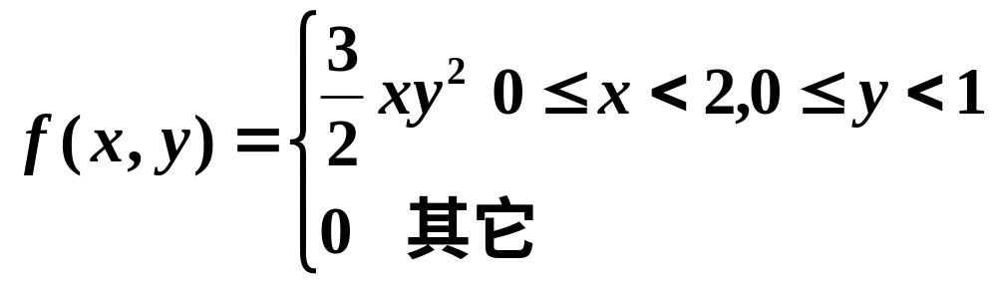



当 x<0 或x≥2 时
当0≤x<2时
所以
10

Slide 11
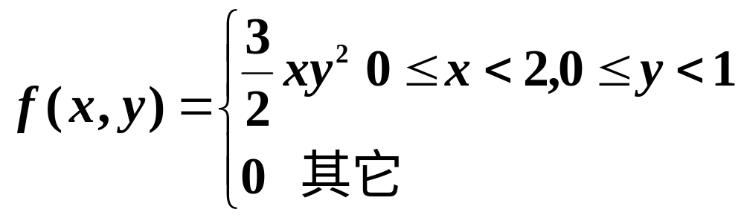


同理可得
其它
其它
所以
由上述定理知：X与Y相互独立。
11

Slide 12








例: 已知
其它
试判断X，Y 的独立性
y
解: 求
1
0
x
当 0<x<1 时,
故
其它
12

Slide 13
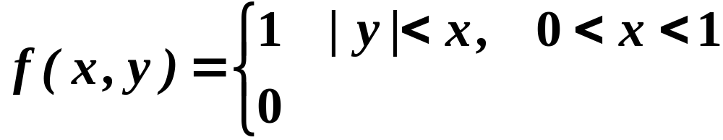




y
1
其它
0
x
当
时
当
时
所以
其它
13

Slide 14
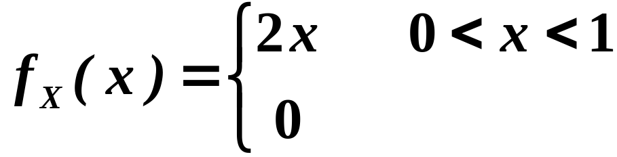
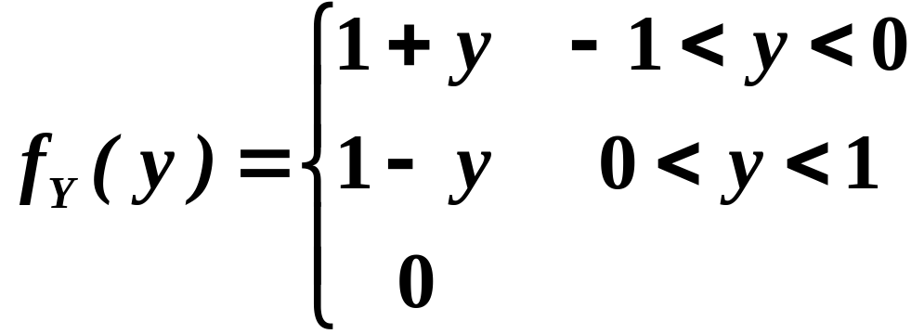



其它
其它
当
时
故X 和Y 不独立。
14

Slide 15





例 设(X,Y)在圆域 上服从均匀分布，
问X与Y是否相互独立？
解 依题意知(X,Y)的概率密度为
15

Slide 16
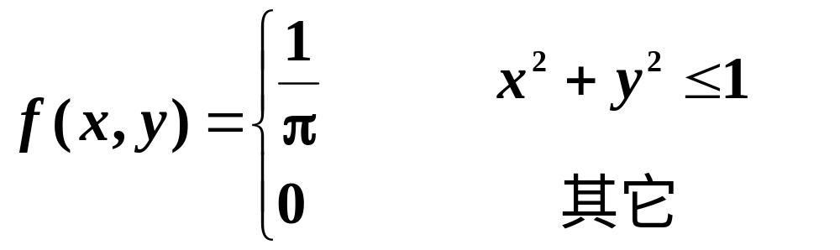



16

Slide 17



同理可得
显然
所以，X与Y在圆域 上不相互独立。
17

Slide 18
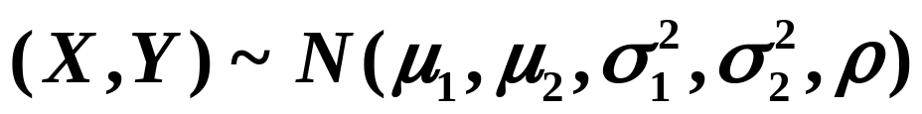
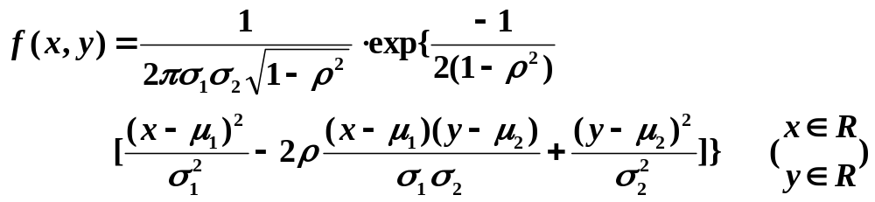




二元正态分布
两个边缘分布
18

Slide 19
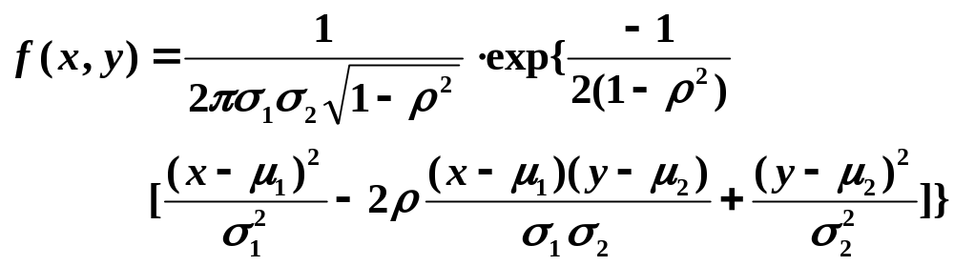

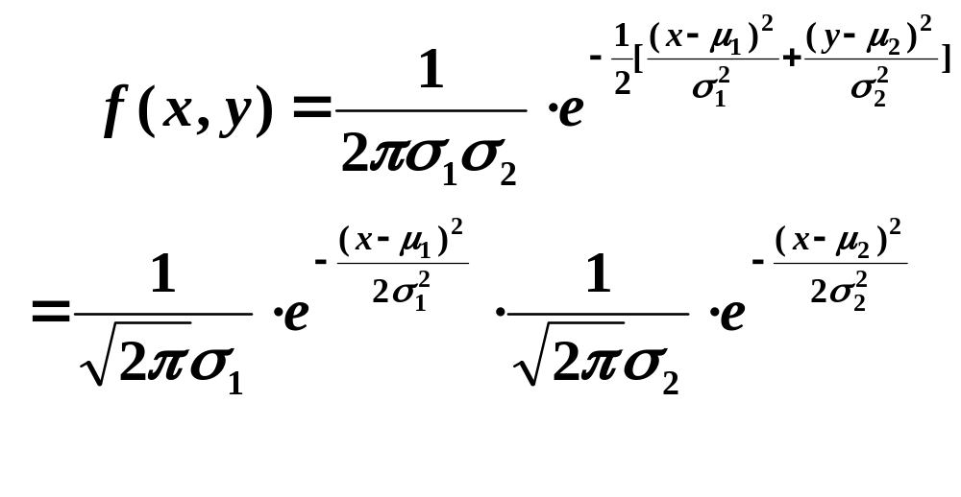
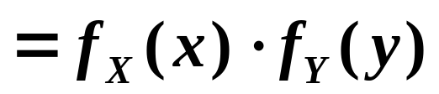
19

Slide 20


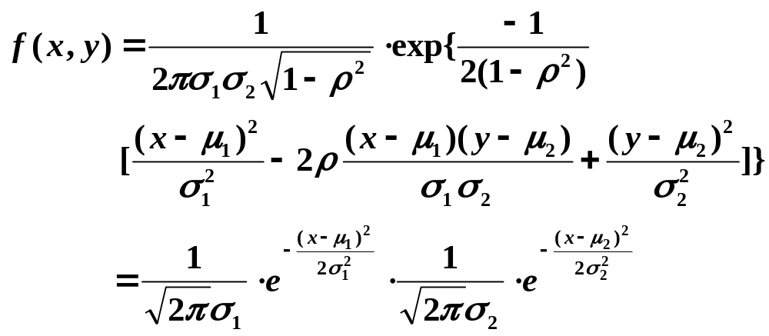

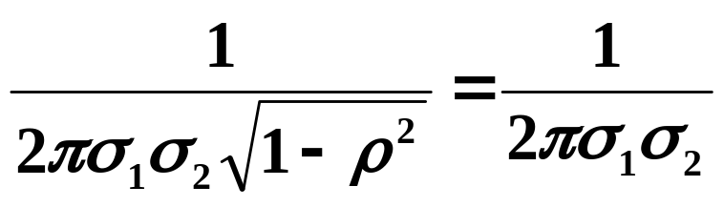

若X和Y相互独立
由于 都是连续函数，故对所有的x，y，都有
即
特别地，令
于是得到 ，从而
20

Slide 21
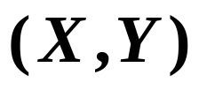


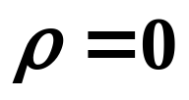
结论： 对于二维正态分布 ， 和 相互独立当且仅当 。
21

Slide 22
以上关于二维随机变量的一些概念，包括分布函数、概率密度函数、边缘分布、条件分布、独立性等概念，容易推广到n维随机变量的情形。
P75
22

